Slide 1


Psychologie 1
PhDr. Věra Strnadová, Ph. D.
Prezentace 5

Slide 2
Srovnání tří přístupů k psychologii osobnosti podle D. Coona
Hledisko | psychoanalýza | behaviorismus | humanistická psychologie
Názor na lidskou povahu | negativní | neutrální | pozitivní
Chování | determinované | determinované | svobodná volba
Základní motivy | sex a agrese | “drivy“ (popudy) všeho druhu | sebeaktualizace
Struktura osobnosti | id, ego, superego | zvyky | jáství (self)
Role nevědomí | maximalizovaná | prakticky neexistující | minimalizovaná
Pojetí svědomí | superego | sebezpevňování | ideální já, proces, hodnocení
Vývojový důraz | psychosexuální stadia | kritické situace učení; identifikace a imitace | vývoj obrazu sebe sama (selfimage)
Bariéry osobního růstu | nevědomé konflikty fixace | maladaptivní zvyky, patologické prostředí | Podmínky, hodnoty, inkongruence

Slide 3
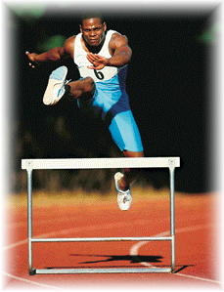
Tři rozměry lidské osobnosti
Struktura
Motivace
Zralost

Slide 4
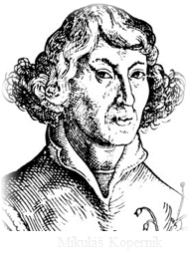
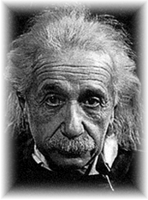
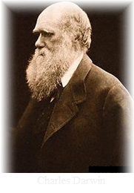
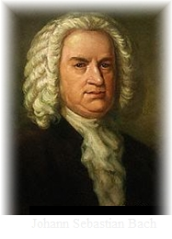
Tři rozměry lidské osobnosti
Struktura
Motivace
Zralost
Struktura osobnosti
Tělesná konstituce člověka
Temperament
Schopnosti
Psychické vlastnosti
City
Sociální dimenze osobnosti
Charakter

Slide 5
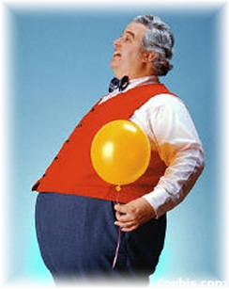
Konstituční typologie – Ernst Kretschmer
PYKNIK CYKLOTÝM

Slide 6
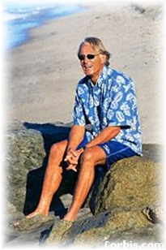
Konstituční typologie – Ernst Kretschmer
PYKNIK CYKLOTÝM
LEPTOSOM SCHIZOTÝM

Slide 7
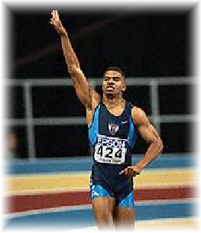
Konstituční typologie – Ernst Kretschmer
PYKNIK CYKLOTÝM
LEPTOSOM SCHIZOTÝM
ATLET IXOTÝM

Slide 8
Celkový přehled typů (dle Rempleina)
Stavba těla | Pyknická | Leptosomní | Atletická
Temperament | Cyklothymní | Schizothymní | Ixothymní (viskózní)
Postoj k světu | realista | idealista | pro sebe žijící
Postoje k jiným lidem | družnost, sdílnost | povrchní kontakty, uzavřenost | pasivní družnost
Ladění | mezi veselostí a smutkem, malá afektivní vzrušivost | mezi přecitlivělostí a tupostí, značná vnitřní vzrušivost | mezi flegmatičností a explozivitou, vnitřní vzrušivost nevelká
Psychické tempo | výkyvy mezi pohodlností | výkyvy mezi čilostí a utlumeností | bez výkyvů, klidný, pomalý, stejnoměrný
Myšlení | konkrétní | abstraktní | analytické, střízlivé
Adaptabilita | veliká | malá | dostatečná

Slide 9
Vztahy mezi stavbou těla a typy charakteru (dle Kretschmera)
Stavba těla | Pyknická | Astenická (leptosomní) | Atletická
Psychická struktura | cyklothymní | schizothymní | viskózní
Psychopatie | cykloidní | schizoidní | epileptoidní
Psychóza | cyklofrenie (maniodepresivní psychóza) | schizofrenie | epilepsie

Slide 10
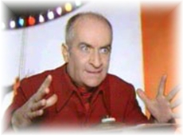
Temperament
Namíchání hybných a brzdných sil v člověku
Tempera = barva, zabarvení
Hippokrates, Galenos, I. P. Pavlov

Slide 11
Temperament
Namíchání hybných a brzdných sil v člověku
Tempera = barva, zabarvení
Hippokrates, Galenos, I. P. Pavlov
Temperament Vlastnosti NS
Sangvinik živost Flegmatik pomalost Cholerik výbušnost Melancholik citlivost | Vzruch | Útlum | Rovnováha | Pohyblivost
 | silný | silný | značná | značná
 | slabý | silný | značná | malá
 | silný | slabý | malá + vzruch | značná
 | slabý | slabý | malá + útlum | malá

Slide 12
Temperament
Namíchání hybných a brzdných sil v člověku
Tempera = barva, zabarvení
Hippokrates, Galenos, I. P. Pavlov
H. Remplein: „Temperament je relativní konstatnta osobního zabarvení prožitků a formy prožitků, jakož i osobní způsob reagování a pohybu“
Temperament Vlastnosti NS
Sangvinik živost Flegmatik pomalost Cholerik výbušnost Melancholik citlivost | Vzruch | Útlum | Rovnováha | Pohyblivost
 | silný | silný | značná | značná
 | slabý | silný | značná | malá
 | silný | slabý | malá + vzruch | značná
 | slabý | slabý | malá + útlum | malá

Slide 13
Inteligence a její měření
Inteligenční kvocient: IQ = (MV/CHV)*100,
např. (11/10)*100 = 110

Slide 14
Inteligence a její měření
Inteligenční kvocient: IQ = (MV/CHV)*100,
např. (11/10)*100 = 110
Procentuální rozdělení
IQ v populaci
Stupně celkové rozumové výkonnosti
144 a více velmi vysoká
120 – 139 vysoká
110 – 119 nadprůměrná (SŠ,VŠ)
90 – 109 průměrná (učební obor)
80 – 89 podprůměrná (snazší učební obor)
70 - 79 hraniční pásmo mezi sníž. rozum. schopností a normalitou
50 - 69 lehká slabomyslnost - debilita
20 - 49 střední slabomyslnost - imbecilita
nižší než 20 těžká slabomyslnost - idiocie
Oblast normality
Počet osob
Velmi dobré
Dobré
Nadprůměrné
Podprůměrné
Nízké
Velmi nízké
mentální retardace
3% 14% 33% 33% 14% 3%

